Slide 1












Progetto
«Vitamine musicali»
3 febbraio 2017

Slide 2
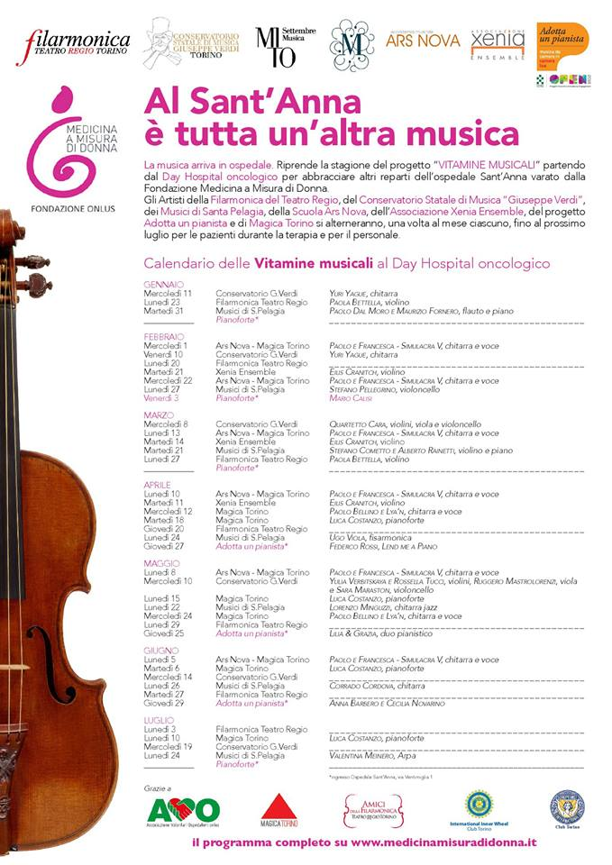

Slide 3
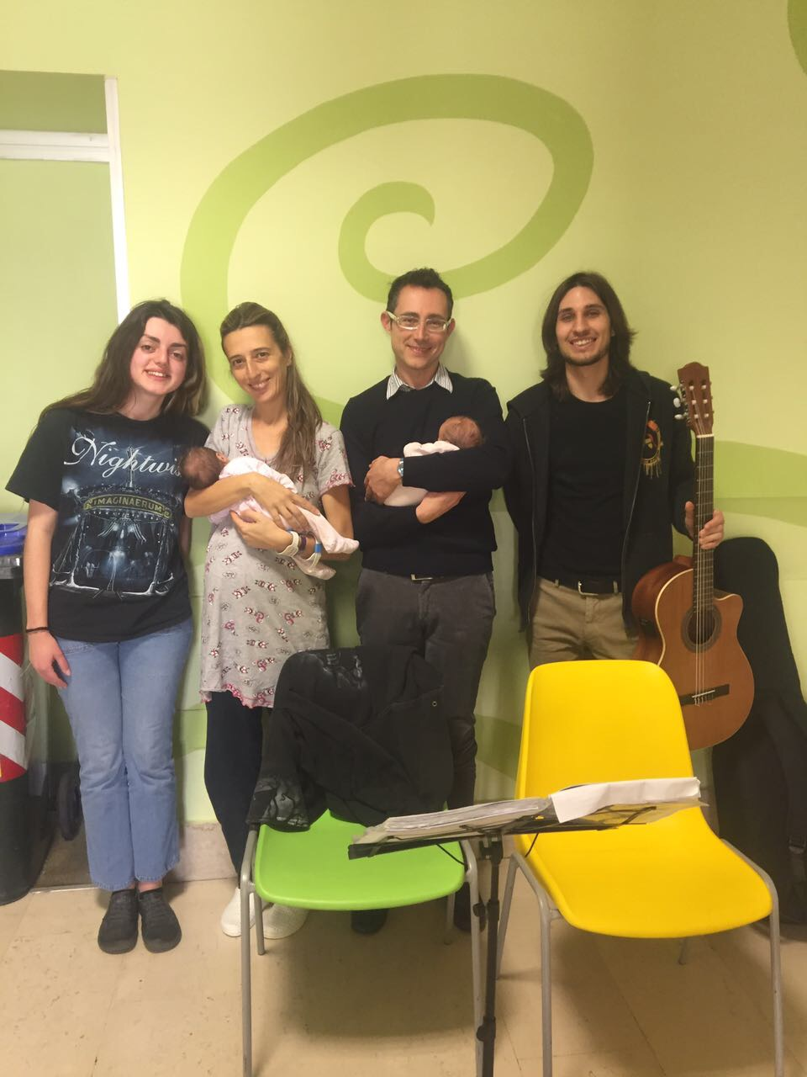
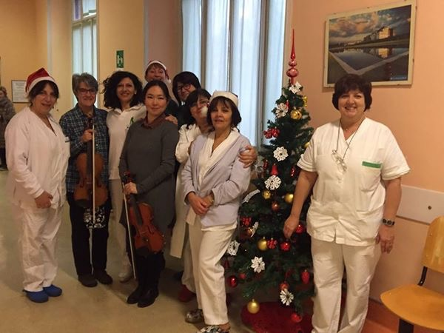
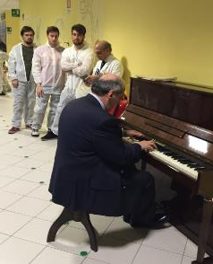
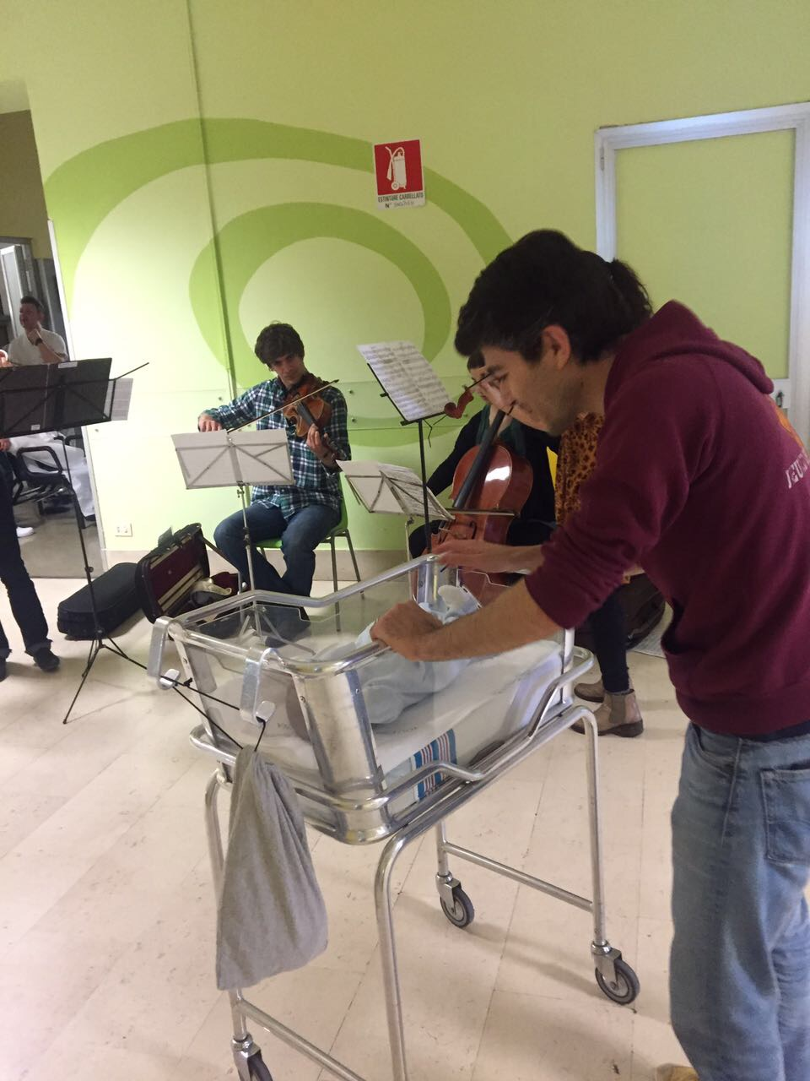
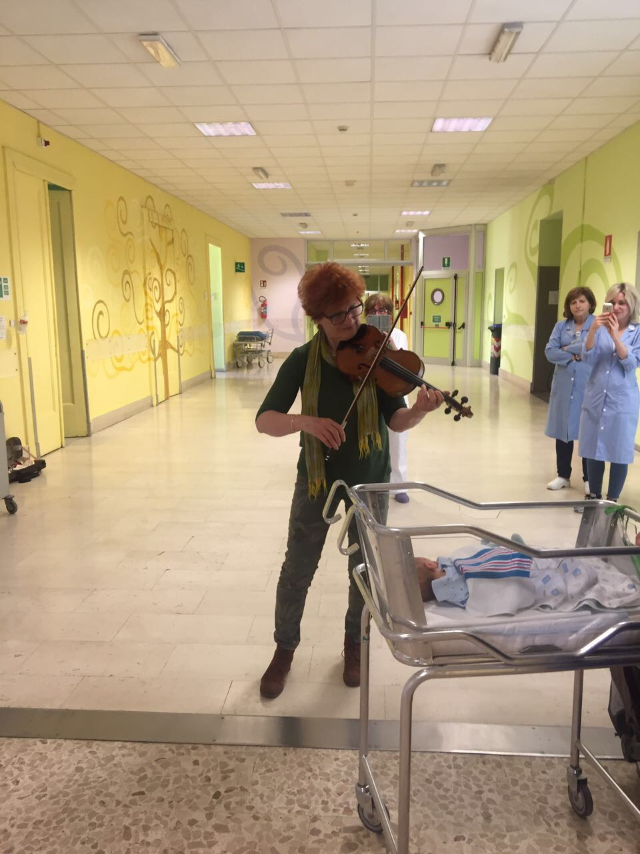
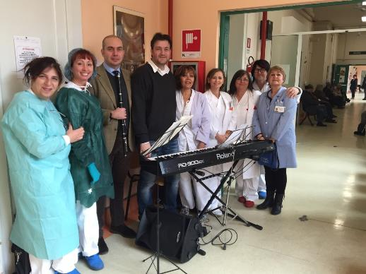
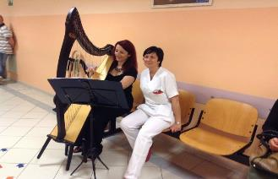
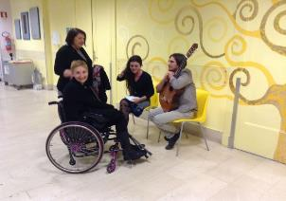
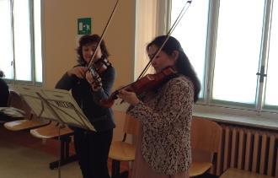

Slide 4



Slide 5
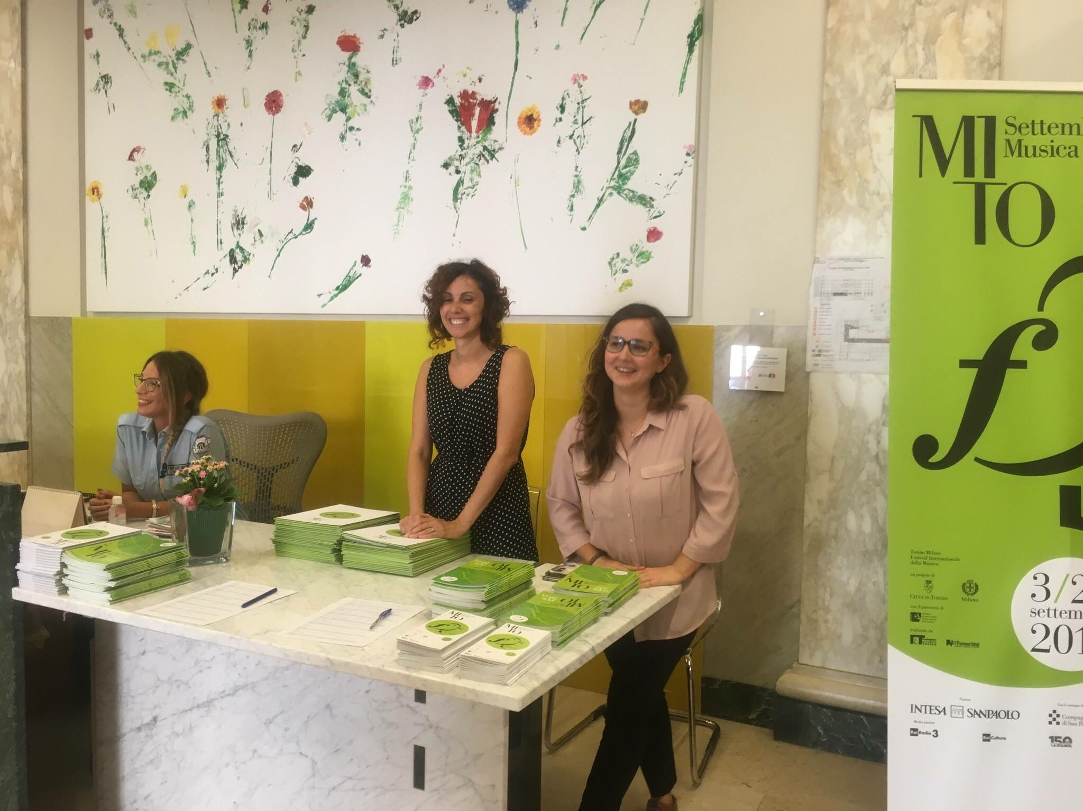

Slide 6


“Vitamine musicali” presenta:
VITAMINE JAZZ
Comunità torinese dei musicisti jazz
23 ottobre 2017

Slide 7
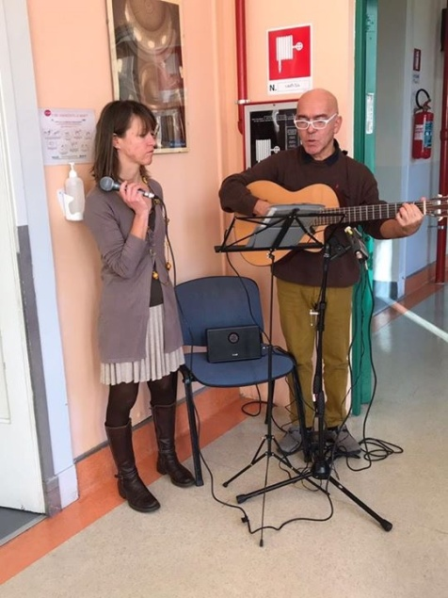
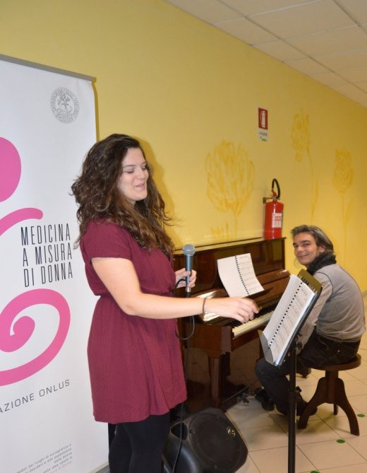
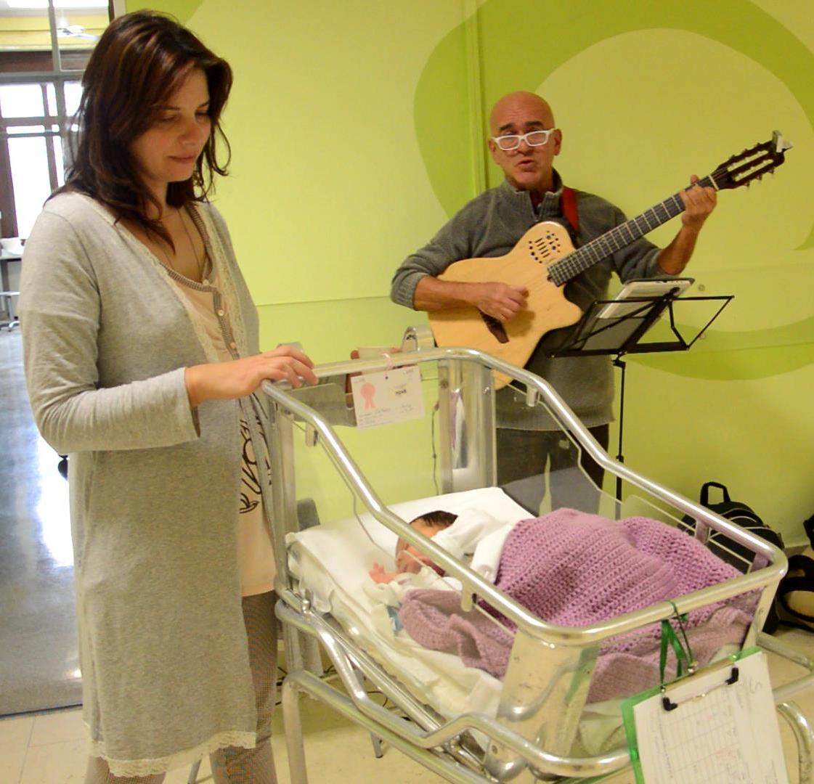
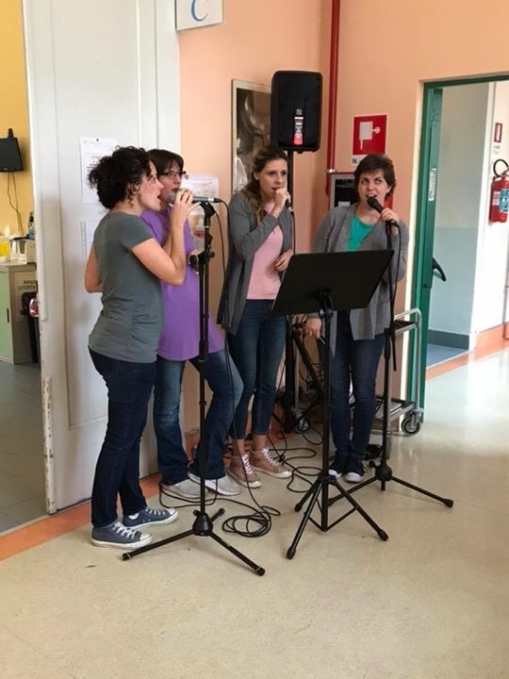
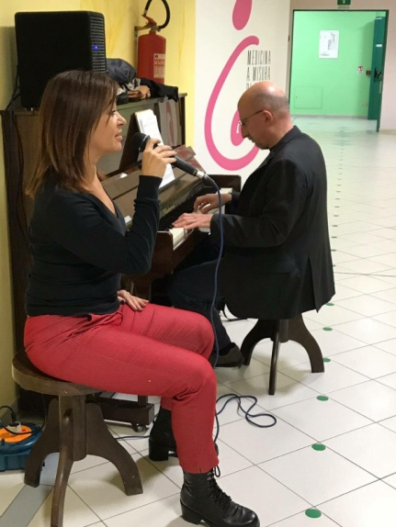
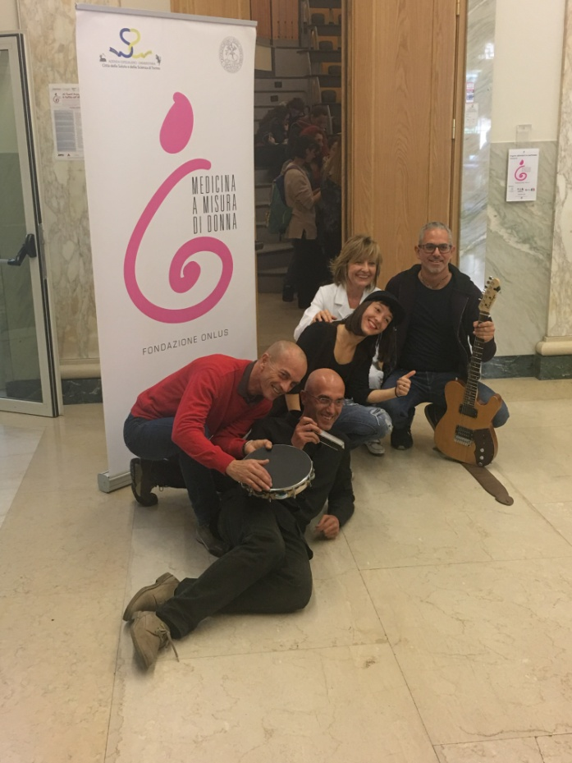
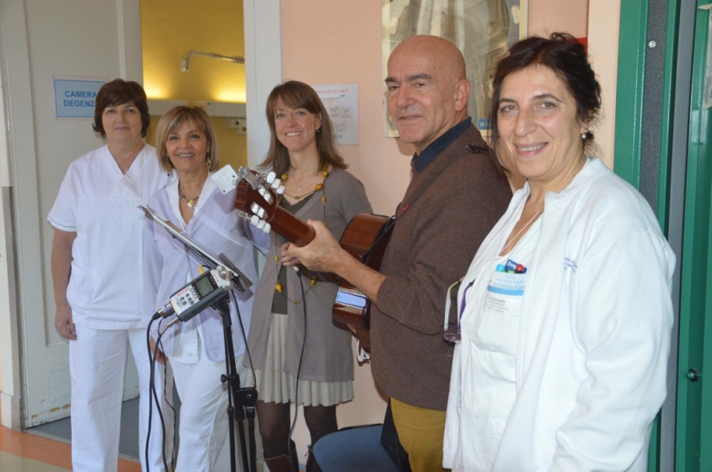
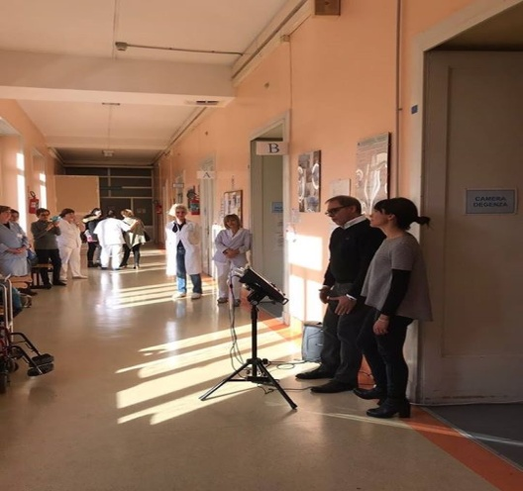
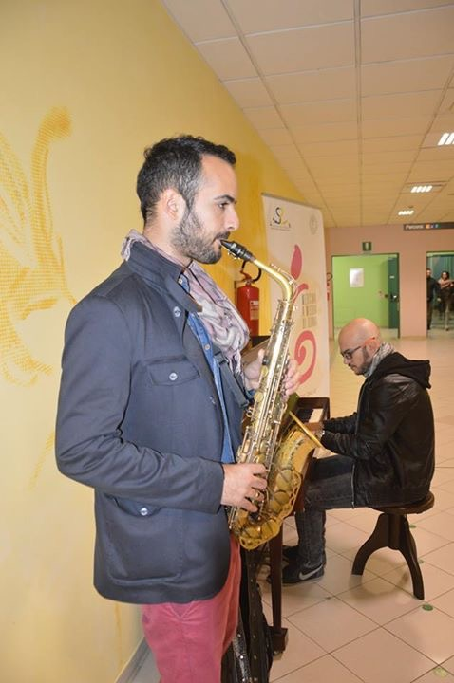
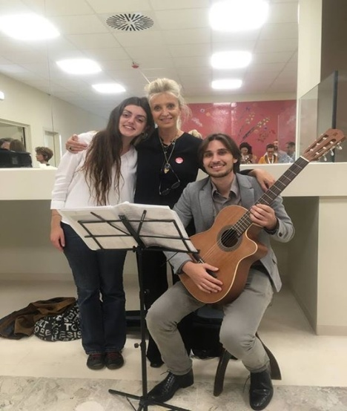
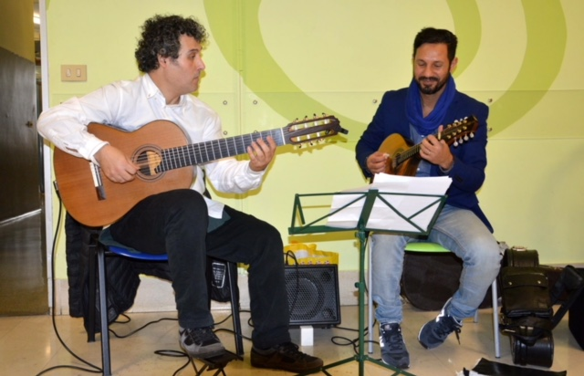
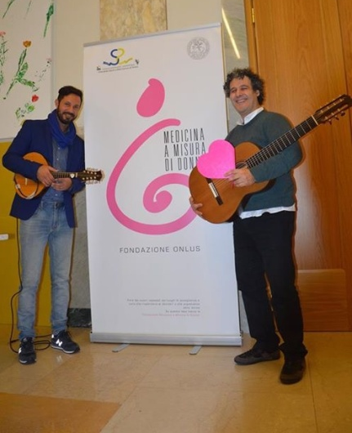

Slide 8



Il libro del cuore
«Mi trovo nel corridoio del Day Hospital Oncologico. Sono venuta qui per sottopormi alla visita di controllo. Mi attendevo il solito clima di un luogo di sofferenza e malattia. Sono invece stata accolta dalla bellezza e da un’atmosfera serena di pace, condivisione, azzarderei di letizia! La musica che un’artista offriva con semplicità e devozione a pazienti ospedalizzate o transitanti…Un tuffo nella BELLEZZA. Grazie!»

Slide 9


Progetto varato nel settembre 2014

Slide 10





‘‘Nati con la Cultura’’ cammina…
Il Progetto, adottato da Abbonamento Torino Musei, con l’Osservatorio Culturale del Piemonte, gli Assessorati e Compagnia di San Paolo,
è diventato occasione di lavoro in alleanza
fra genitori, musei, medici

Slide 11

32 musei piemontesi accreditati

Slide 12
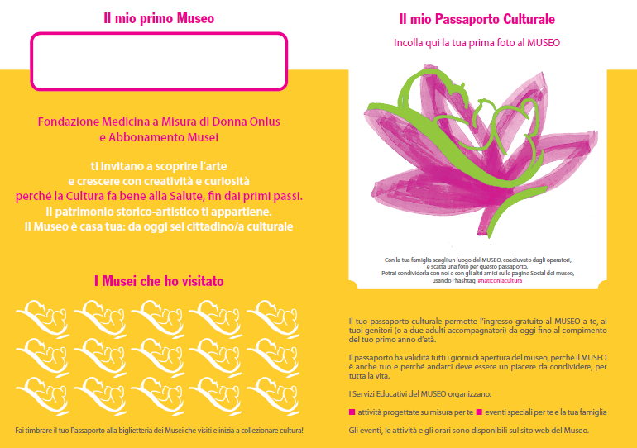

Slide 13
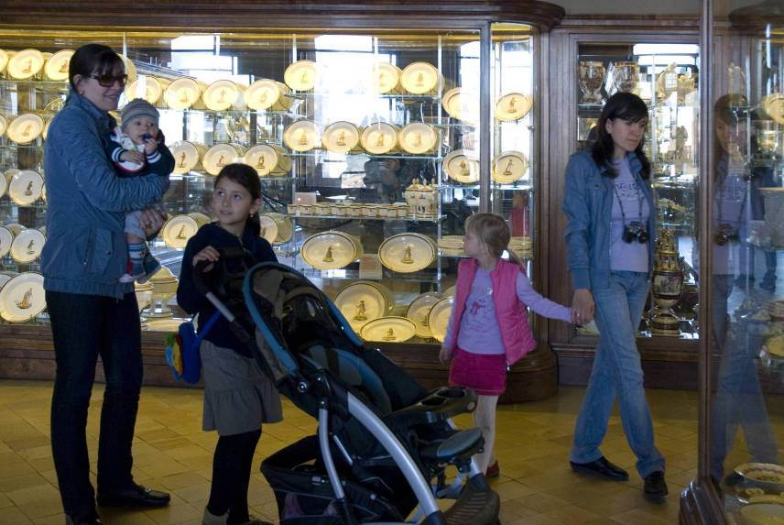
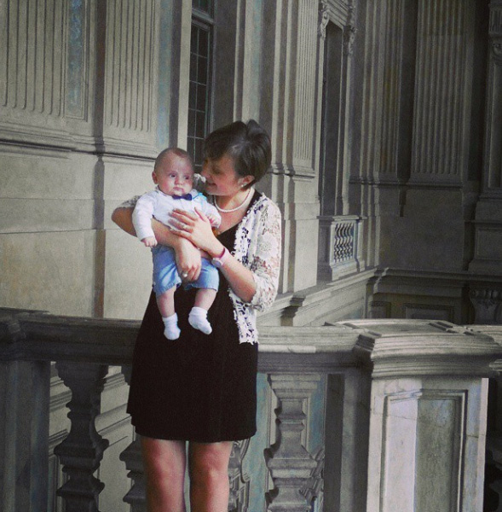
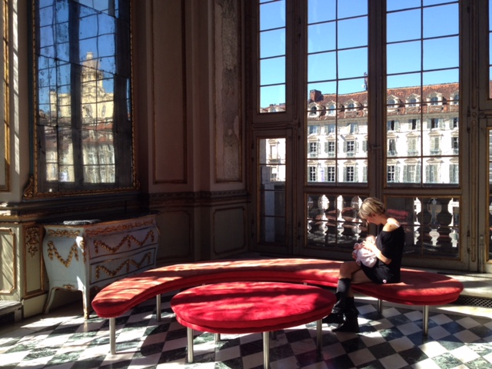

Slide 14
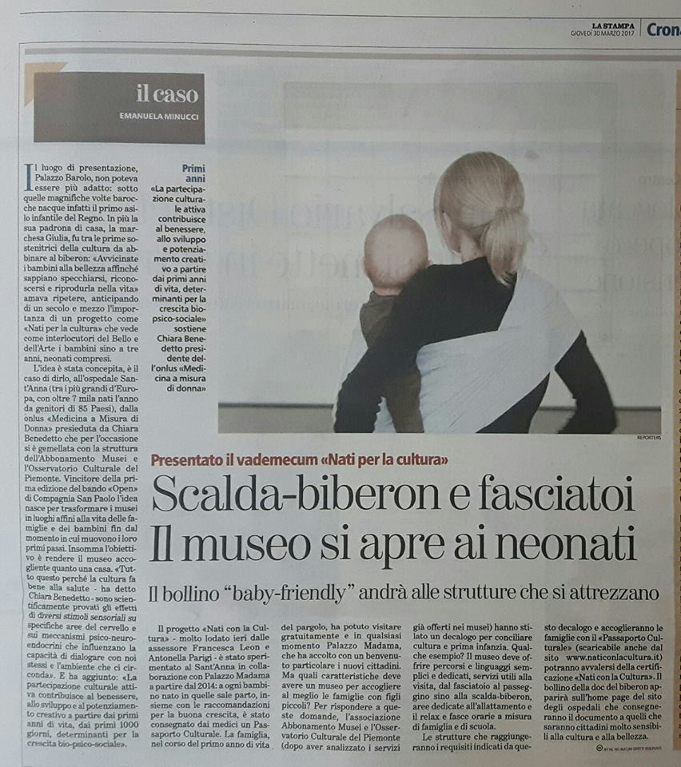


Slide 15

‘‘Nati con la Cultura’’ cammina…
I club UNESCO lo raccomandano
In Piemonte:
Consegnato a novembre 2017 accreditamento “Nati con la Cultura” a 32 musei piemontesi che hanno fatto un percorso di adeguamento degli edifici per l’accessibilità e dei contenuti per i servizi alle famiglie
In Italia:
Pavia, con il Policlinico e il Museo della Città
Reggio Emilia, con i suoi Musei Civici
Brescia, con la Fondazione Musei Civici
I prossimi:
Pistoia, Città Capitale Italiana della Cultura

Slide 16
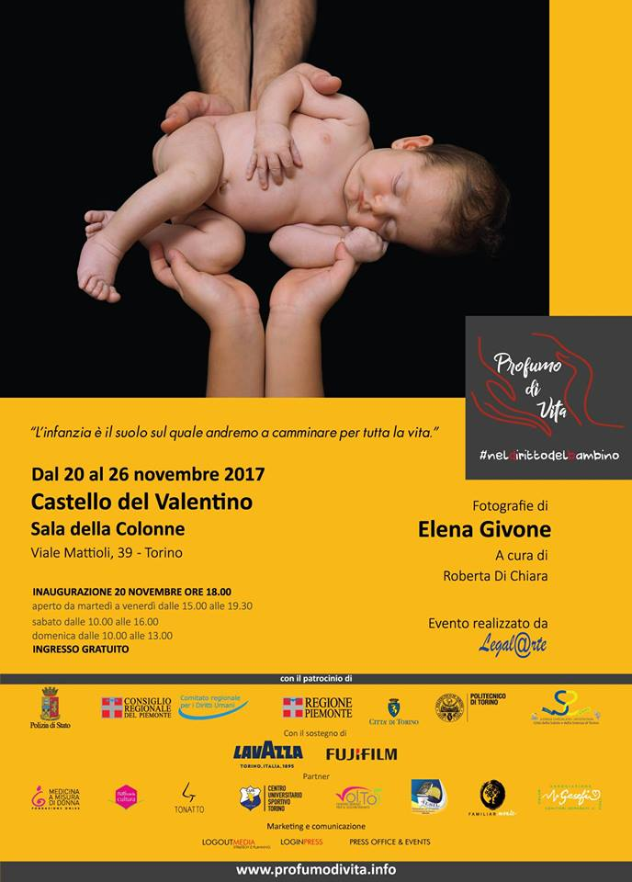
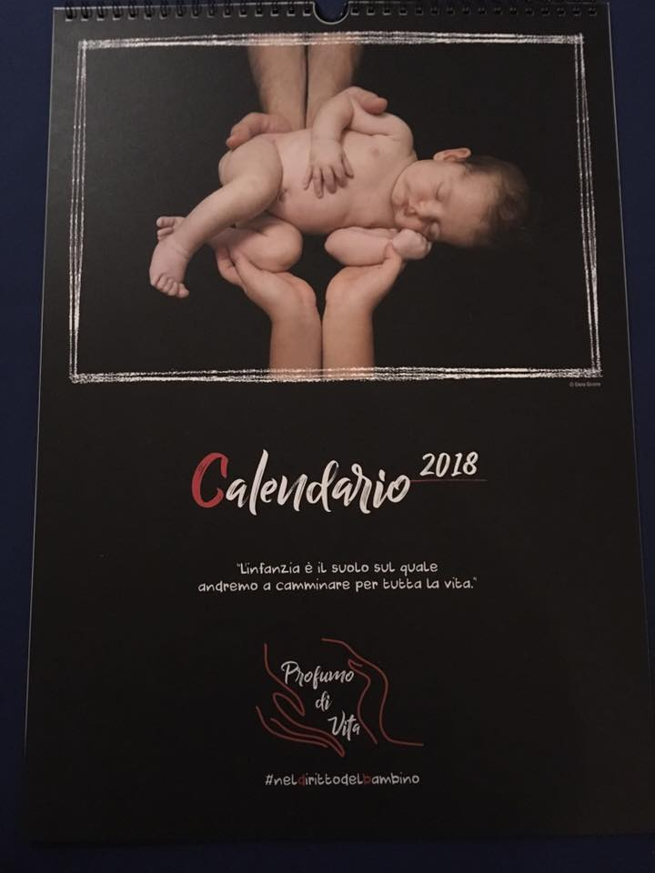
«Profumo di vita»

Slide 17
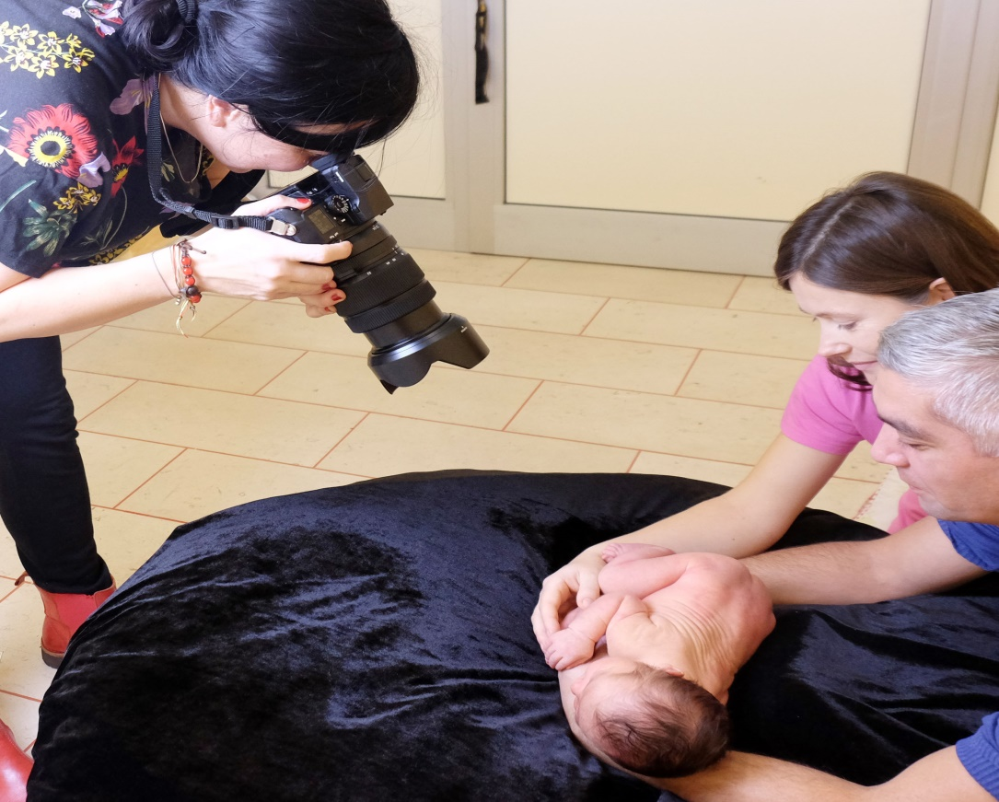
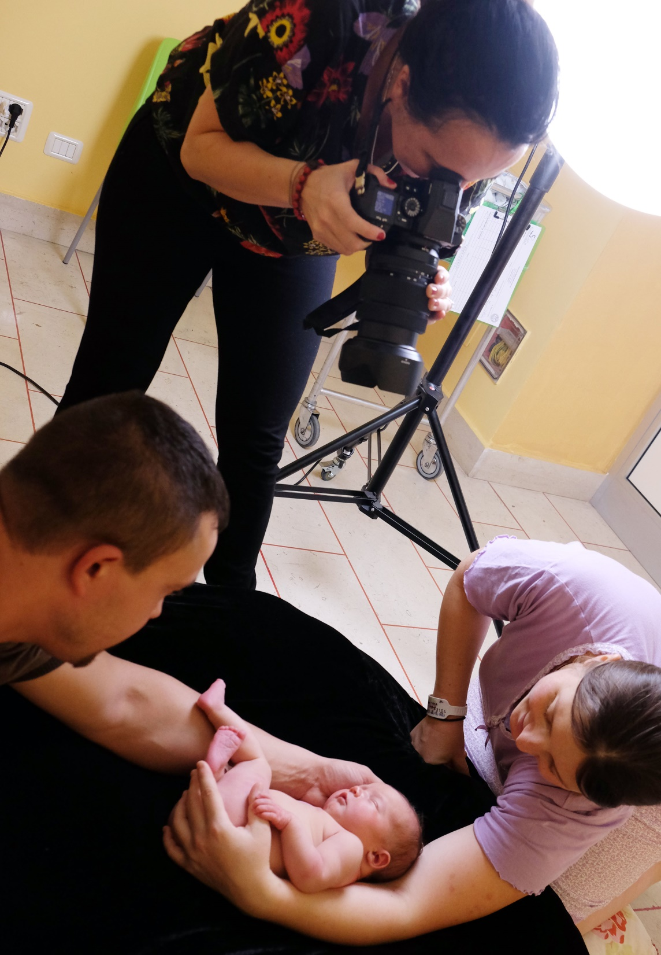
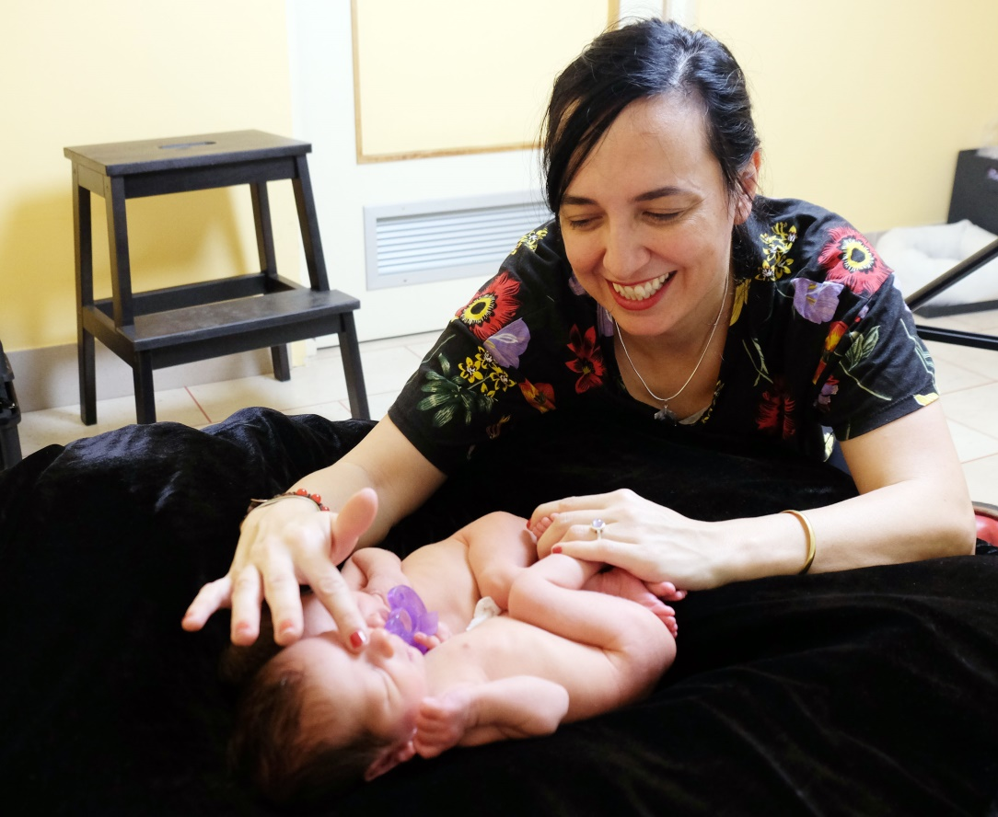
Elena Givone

Slide 18
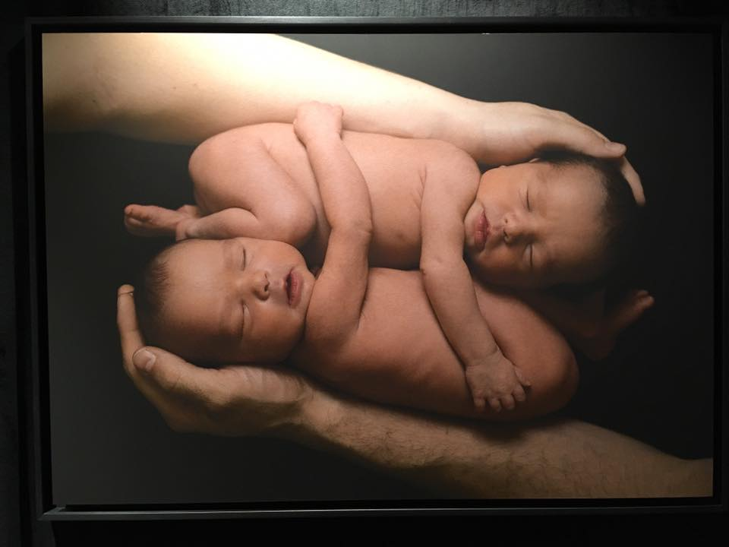
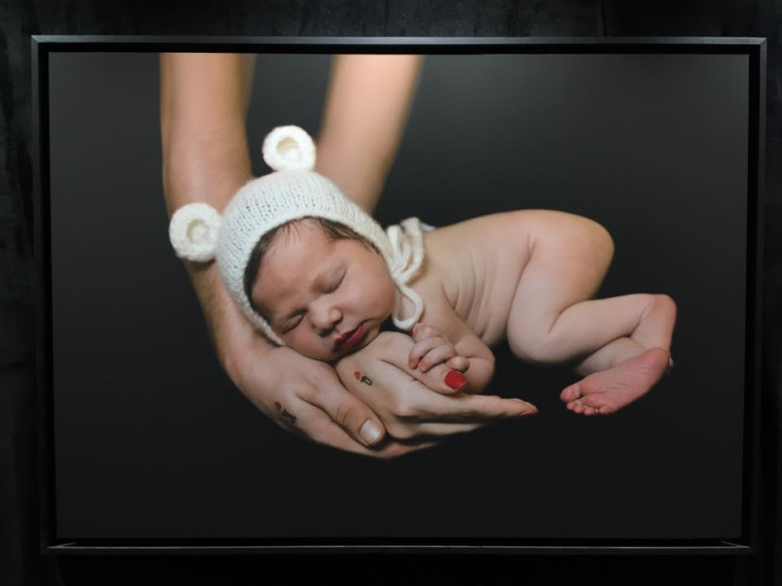
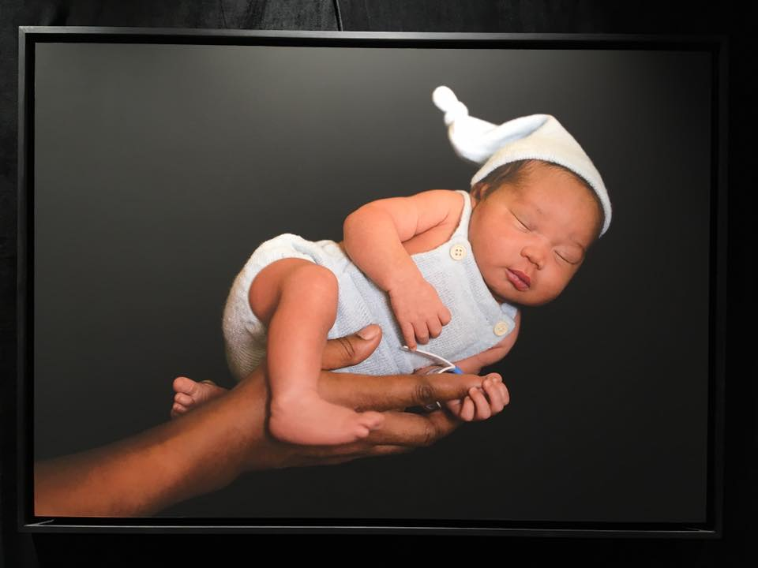
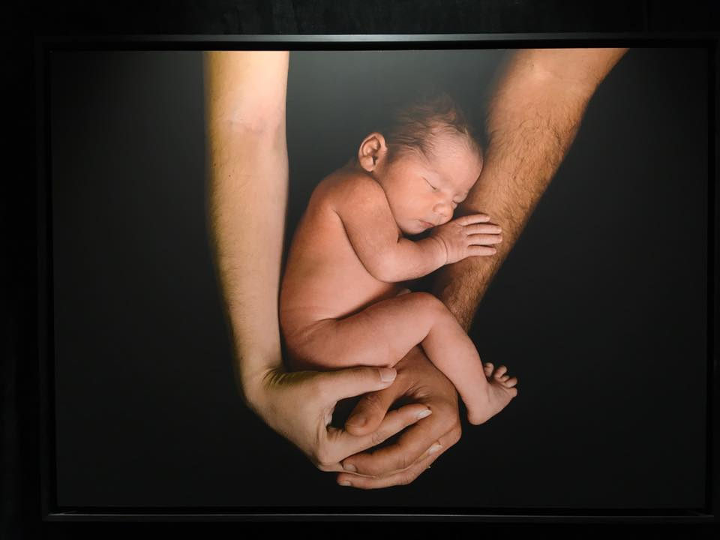
Elena givone
Diletta tonatto
Calendario
FONDO per supporto psicologico ai bambini vittime di violenza assistita

Slide 19



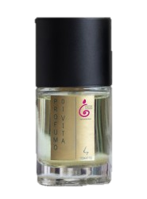
«Profumo di vita»

Slide 20




Realizzazioni 2017
In-formazione, promozione della salute e di sani stili di vita
Umanizzazione dei luoghi di cura
Cultura e Salute
Partecipazione a eventi
Eventi formativi per il personale sanitario
Nuova tecnologia medica
Acquisizione di apparecchiature
Eventi di scambio professionale internazionale
Sostegno alla Ricerca
Borse di studio

Slide 21

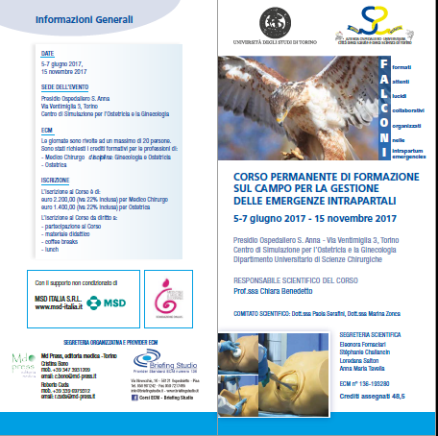

Slide 22


Slide 23

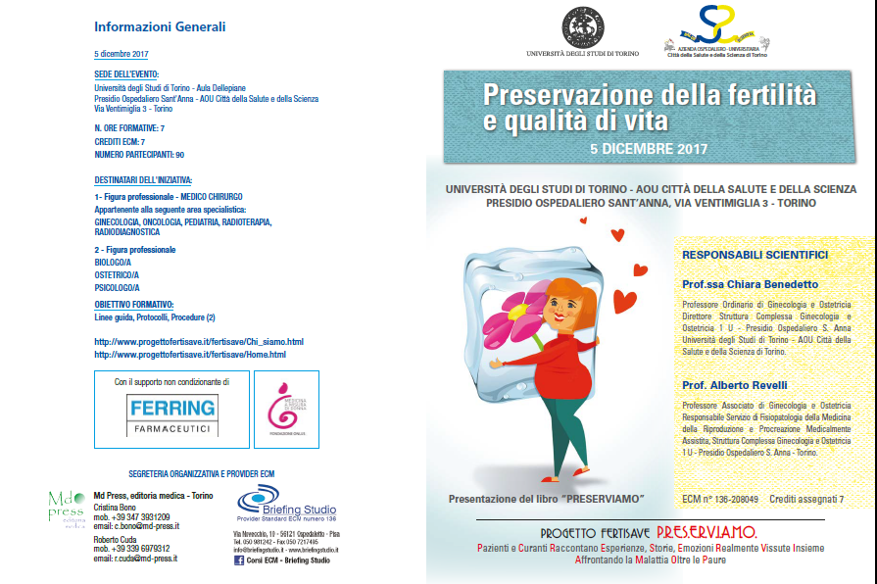

Slide 24

